Slide 1
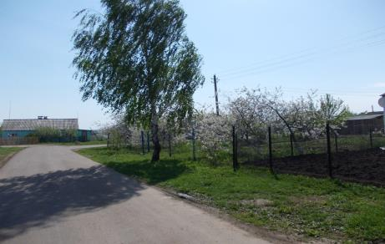
Филиал МОУ Смирновской СОШ-Алемаевская НОШ
Числа вокруг нас
Наше село
в числах и величинах
Выполнили :
учащиеся 4 класса
Суматохин Вадим
Ширяев Максим

Slide 2
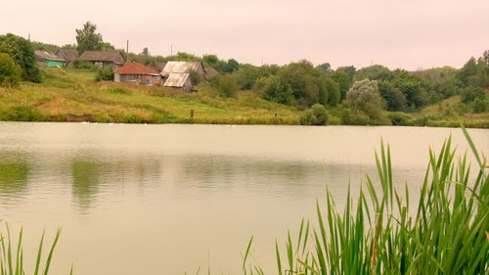
История села
Наше село Алемаево основано в ХVII веке, имеет богатую историю.
Когда-то, очень давно, на
территории нынешнего села
Алемаево стоял дремучий лес.
Склоны и овраги были заняты
кустарником .На свободных местах
буйно росли травы. В этих лесах водилось много разной дичи: зайцы, лисы, волки, кабаны, лоси, различные птицы. Это привело сюда любителей охоты из соседних сёл. Очень часто стал приезжать сюда охотиться житель села Корино Илья. А отсюда всегда уезжал с большой добычей. Иногда ему приходилось здесь задерживаться надолго, и для удобства построил он сначала для ночлега шалаш. А затем дом, покрытый хвощом и сухой травой. Сюда же переехала и вся его семья.
Братья Ильи, собираясь к нему , говорили по-мордовски : «Айда Алянь велес», что в переводе означает : «Пойдем к брату в село» Так и появилось название Алявеле. Потом к брату переехал еще брат. Долго жили они здесь. Окультурили местность, рассадили сады. Стали переезжать сюда еще жители. Так и осталось название деревни Алевеле. А позднее появилось русское название Алемаево.
То место, где впервые поселился Илья со своими братьями и до сих пор называется Ильин дол, по-мордовски Ильколей.

Slide 3
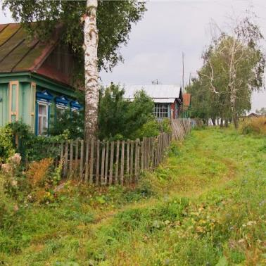
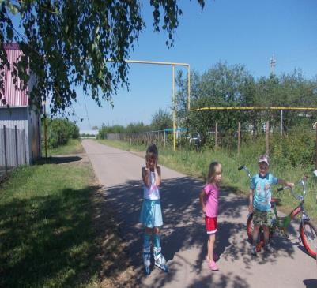
Наше село состоит из двух частей. В старой части села все дома
деревянные. В 1993 году началось строительство нового микрорайона.
Задача№1
На сколько семей увеличилось село, если было построено в новом
микрорайоне 35 двухквартирных и 4 одноквартирных дома?

Slide 4
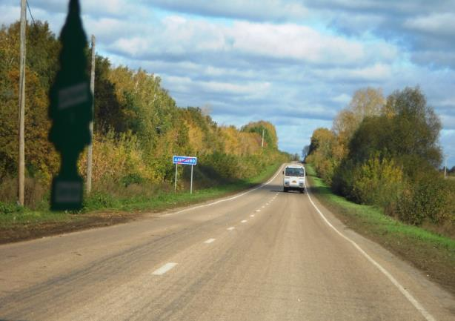
Задача № 2
Алемаево расположено в 23 км от районного центра Шатки и в 140 км от Нижнего Новгорода. На сколько километров дальше расположено наше село от Нижнего Новгорода, чем от Шатков?

Slide 5
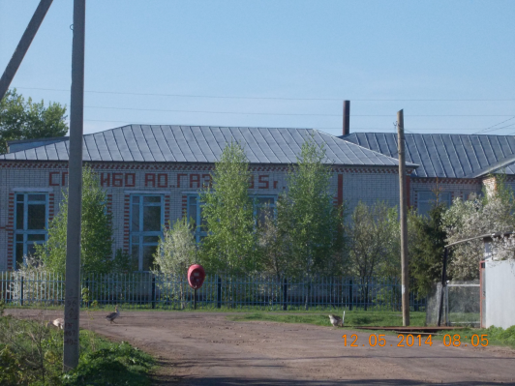
На территории села расположены магазин, медпункт.
АО «Газ» в нашем селе была построена новая школа. В школе светлые классные комнаты, большой спортзал, столовая, мастерская.
Задача №3
Сколько лет нашей школе, если она построена в 1995 году, а сейчас 2015 год?

Slide 6
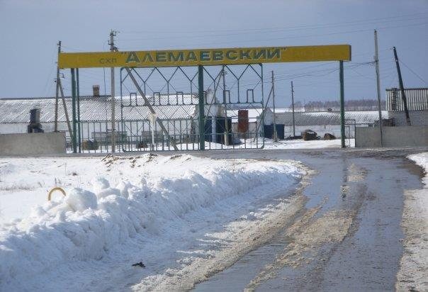
Задача №4
В настоящее время в микрорайоне проживает 162 человека- это пенсионеры,
дети и трудоспособные взрослые. Пенсионеры составляют одну четвертую часть
всех проживающих в микрорайоне, детей на 5человек меньше, чем пенсионеров.
Сколько трудоспособных взрослых проживает в микрорайоне?

